Slide 1
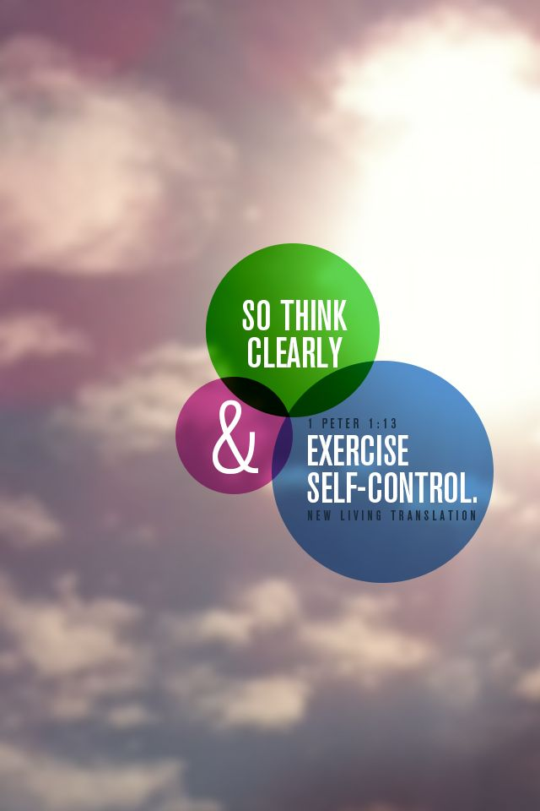
Τίτλος:
Οι απαιτητικές συνθήκες βοηθούν ή βλάπτουν την αυτο-ρύθμιση;
(Do demanding conditions help or hurt self-regulation?)
(Περιοδικό In Social and Personality Psychology Comppas
University of Amsterdam and Tryers, April 2012)
Ονομ/νυμα: Μαγδαληνή Ιγνατίου (Α.Μ. 232 )
& Ευδοξία Χαλδαίου (Α.Μ. 335 )
Μάθημα: Θέματα Γνωστικής Και Εκπαιδευτικής Ψυχολογίας
: Αυτο-ρύθμιση - Αυτορρυθμιζόμενη Μάθηση
Καθηγήτρια: Παπαντωνίου Γεωργία
Πανεπιστήμιο Ιωαννίνων,
Τμήμα Ψυχολογίας

Slide 2

Διευκρίνηση όρων
Ο όρος «αυτό-ρύθμιση» υποδηλώνει την ψυχολογική ικανότητα που επιτρέπει στους ανθρώπους να ευθυγραμμίζουν τις σκέψεις, τα συναισθήματα και τις ενέργειές τους με αφηρημένα πρότυπα, στόχους ή αξίες.
Ο όρος «απαιτητικές συνθήκες» ή «απαιτήσεις» χρησιμοποιείται για να αναφερθούμε σε μια ευρεία σειρά από περιστάσεις υπό τις οποίες η συμπεριφορά που είναι προσανατολισμένη στο στόχο γίνεται δύσκολη.

Slide 3
Τρόποι υπονόμευσης της αυτο-ρύθμισης
Α) Υπονόμευση αυτονομίας: Δραστηριότητες που έχουν εγγενές χαμηλό ενδιαφέρον (π.χ., κάνοντας μια εργασία στο σπίτι), εκτελούμενες για την απόκτηση ανταμοιβής (π.χ. χρήματα, έπαινος), ή μακροπρόθεσμο όφελος (π.χ. αυξημένη κοινωνική κατάσταση).
Β) Πνιγμός υπό πίεση: Ο πνιγμός είναι ένα παράδοξο φαινόμενο κατά το οποίο η αύξηση της σημασίας της επιτυχίας, οδηγεί τα άτομα να αποδώσουν πιο άσχημα από ότι ήταν το αναμενόμενο δεδομένου του επιπέδου των δεξιοτήτων τους ( όπως στα τεστ των μαθηματικών και σε έργα κατηγοριοποίησης ).
Γ) Ρυθμιστική εξάντληση: Σύμφωνα με το ρυθμιστικό μοντέλο εξάντλησης υποστηρίζεται ότι εκτελώντας μια απαιτητική εργασία αυτοελέγχου σε έναν τομέα (π.χ. συναισθηματική καταστολή) συχνά οδηγεί σε μειωμένο αυτοέλεγχο σε έναν άλλο, φαινομενικά άσχετο τομέα (π.χ. διακοπή της διατροφής). Επίσης μπορεί να προκληθεί από πολλές διαφορετικές εργασίες αυτοελέγχου, συμπεριλαμβανομένου του εθελούσιου ελέγχου συναισθημάτων, σκέψεων, παρορμήσεων και προσοχής όπως ο έλεγχος των στερεοτύπων (Gordijn, Hindriks, Koomen, Dijksterhuis, & van Knippenberg, 2004), η αυτό-παρουσίαση (Vohs, Baumeister, & Ciarocco,2005), ή αποφυγή νόστιμων αλλά παχυντικών τροφίμων.

Slide 4
Τρόποι ενίσχυσης της αυτο-ρύθμισης
Α) O νόμος του Ach (1910): Εξήγαγε τον «νόμο της δυσκολίας» ο οποίος αναφέρει ότι η αύξηση της δυσκολίας του έργου οδηγεί σε αυξημένη εμπλοκή της θέλησης. Αυτός επιβεβαιώνεται από την θεωρία κινητοποίησης της προσπάθειας, ότι δηλαδή τα άτομα προσαρμόζουν δυναμικά τις αυτό-ρυθμιστικές προσπάθειές τους ως απάντηση στις αυξήσεις των απαιτήσεων.
Β) Προσαρμογή σύγκρουσης: Σύμφωνα με τη θεωρία παρακολούθησης συγκρούσεων, το ανθρώπινο μυαλό παρακολουθεί συνεχώς τις συγκρούσεις στην επεξεργασία πληροφοριών, δίνοντας έναυσμα σε ασυμβίβαστες τάσεις απόκρισης. Όταν εντοπιστεί διένεξη, αυτές οι πληροφορίες μεταφέρονται σε δεύτερο ρυθμιστικό σύστημα, το οποίο εφαρμόζει την επιθυμητή απόκριση, ενώ αναστέλλει αυτό που είναι ασύμβατο. (Botvinick et al., 2001).
Γ) Αντίστροφα αποτελέσματα εξάντλησης: Βελτίωση της αυτό-ρύθμισης παρατηρήθηκε όταν δύο διαδοχικές αυτό-ρυθμιστικές εργασίες απαιτούν παρόμοιες διαδικασίες ελέγχου (π.χ. η μη κατανάλωση γλυκών και η μη κατανάλωση σοκολάτας) (DeWitte, Bruyneel, & Geyskens, 2009). Επιπλέον, η θεωρία μαθημένης εργατικότητας προτείνει ότι η προσπάθεια μπορεί τελικά να γίνει αυτο-ενισχυτικά, καθώς τα άτομα μαθαίνουν ότι οι προσπάθειές τους συνήθως ανταμείβονται.

Slide 5
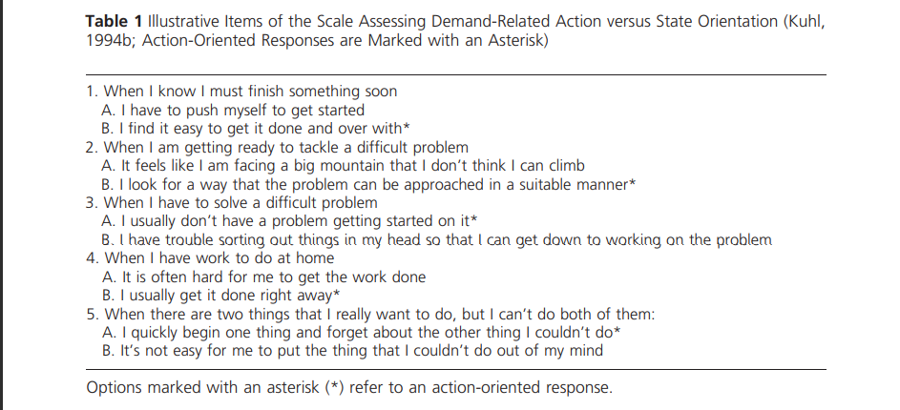
Θεωρία Ελέγχου δράσης (Kuhl, 1984)
Προσανατολισμός στη δράση (action orientation)
Προσανατολισμός στη κατάσταση (state orientation)
Ο Kuhl ανέπτυξε την Κλίμακα αυτο-αξιολόγησης, η οποία μετρά τη δράση εναντίον της κατάστασης.

Slide 6
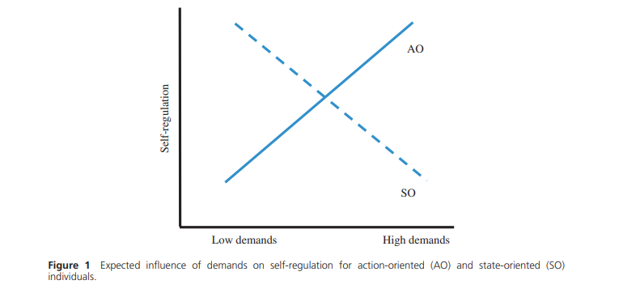

Slide 7
Υπονόμευση αυτονομίας & σχετικές έρευνες
Α) Ο Koole( 2004) εξέτασε εάν το αποτέλεσμα υπονόμευσης της αυτονομίας των ατόμων μετριάζεται από τον προσανατολισμό στη δράση ή την κατάσταση. Σε αυτή την έρευνα, προσφέρθηκε χρηματική ανταμοιβή στους συμμετέχοντες για να φέρουν εις πέρας ένα αριθμητικό έργο.
Β) Οι Baumann, Kaschel και Kuhl (2005) εξέτασαν εάν ο προσανατολισμός στη δράση ή την κατάσταση κάτω από απαιτητικές συνθήκες οδηγούν σε παράβλεψη των ψυχολογικών αναγκών. Τα άτομα υποβλήθηκαν σε τεστ κινήτρων. Επιπλέον, σε διαδικτυακό έργο μετρήθηκε το ενδιαφέρον και η αφοσίωση στο έργο.

Slide 8
Ασφυξία ή διάκριση κάτω από πιεστικές συνθήκες & σχετικές έρευνες
Α) Οι Heckhausen και Strang (1988) εξέτασαν εάν η δράση εναντίον της κατάστασης αμβλύνει τα αποτελέσματα της ασφυξίας. Σε τυπικό αγώνα καλαθοσφαίρισης παρατηρήθηκε η απόδοση και η φυσιολογική διέγερση ημι-επαγγελματιών παικτών.
Β) Οι Jostmann και Koole (2006) εξέτασαν εάν τα άτομα προσανατολισμένα στη δράση διατηρούν περισσότερες πηγές λειτουργικής μνήμης από τα άτομα στην κατάσταση κάτω από απαιτητικές συνθήκες. Οι συμμετέχοντες οπτικοποίησαν μια απαιτητική και μια ανεκτική συνεργασία και προχώρησαν σε τεστ της λειτουργικής τους μνήμης.
Γ) Οι Kaze´n, Kaschel και Kuhl (2008) επιβεβαίωσαν ότι ο προσανατολισμός στη δράση έναντι της κατάστασης ελέγχει τις πηγές της λειτουργικής μνήμης κάτω από απαιτητικές συνθήκες. Σε αυτό το έργο οι συμμετέχοντες καλούνταν να πραγματοποιήσουν απλές πράξεις πάνω σε στοχευμένες λέξεις-δράσης στην οθόνη του υπολογιστή.

Slide 9
Μείωση ή εξύψωση του εαυτού
A) Ένας ακόμη τρόπος κατά τον οποίο οι απαιτητικές συνθήκες ενδέχεται να βλάψουν την αυτο-ρύθμιση είναι μειώνοντας τις ενεργειακές πηγές (Muraven & Baumeister, 2000). Οι Jostmann and Koole (2007) συζήτησαν εάν ο προσανατολισμός στην δράση ή την κατάσταση μπορεί να μετριάσει τέτοια ρυθμιστικά αποτελέσματα εξάντλησης. Για να επιβεβαιωθεί η υπόθεση προχώρησαν σε 3 έρευνες χρησιμοποιώντας το Stroop Task.
Β) Οι Jostmann and Koole (2007) δημιούργησαν 3 διαφορετικές απαιτητικές συνθήκες ζητώντας από τους συμμετέχοντες να συμπληρώσουν ένα έργο λειτουργικής μνήμης (Study 1A), αυξάνοντας τον αριθμό και τη δυσκολία των δοκιμασιών στο Stroop task (Study 2), ή παρέχοντας επιβραβεύσεις σχετικές με την απόδοση για ένα προσεχές νοητικό έργο (Study 3). Καθένας από αυτούς τους χειρισμούς είναι γνωστός ότι προκαλεί μείωση της αυτο-ρύθμισης. (e.g., Muraven et al., 2007; Schmeichel, 2007; Wallace &amp; Baumeister, 2002).
Γ) Τα αποτελέσματα έδειξαν ότι τα άτομα προσανατολισμένα στην κατάσταση απέδωσαν καλύτερα στις υψηλές απαιτητικές συνθήκες του Stoop Task , από ότι τα άτομα προσανατολισμένα στην δράση. Άρα, οι τελευταίοι εξυψώνονται αντί να μειώνονται κάνοντας αυτό-ρυθμιστικές δραστηριότητες.

Slide 10
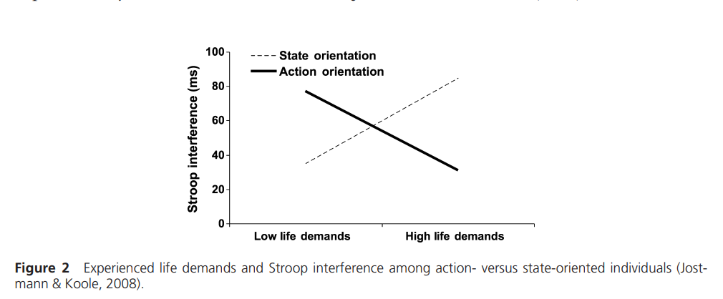
Αντιμετώπιση των απαιτητικών συνθηκών της πραγματικής ζωής
Παραδείγματα
Ο προσανατολισμός στη δράση προβλέπει καλύτερη εργασιακή απόδοση στους Αμερικανούς υπαλλήλους, ειδικότερα για απαιτητικά επαγγέλματα που είναι χαμηλά σε απαιτητικότητα στη ρουτίνα στην ικανοποίηση και στην εμπλοκή (Diefendorff, Richard, & Gosserand, 2006; Diefendorff et al., 2000).
O προσανατολισμός στη δράση αναμένει διατήρηση υγιών συμπεριφορών σε απαιτητικές συνθήκες, όπως το να διατηρείς ισορροπημένη διατροφή (Palfai, 2002) και να συμμετέχεις σε προγράμματα γυμναστικής (Kendzierski, 1990).

Slide 11

Συμπεράσματα
Ο τρόπος με το οποίο τα άτομα προσαρμόζονται στις απαιτητικές συνθήκες παίζει καθοριστικό ρόλο.
Όταν τα άτομα είναι προσανατολισμένα στη δράση οι απαιτητικές συνθήκες βοηθούν στην αυτό-ρύθμιση, κινητοποιώντας αυτό-ρυθμιστικούς πόρους. Ενώ όταν τα άτομα είναι προσανατολισμένα στην κατάσταση οι απαιτητικές συνθήκες βλάπτουν την αυτό-ρύθμιση, μειώνοντας την επιρροή στόχων υψηλού επιπέδου και προθέσεων στη συμπεριφορά.
Τέλος, τα άτομα προσανατολισμένα στην κατάσταση είναι πολύ πιο ευάλωτα και δυσκολεύονται να προσαρμοστούν στις αυξήσεις των απαιτήσεων απ’ ότι τα άτομα που προσανατολίζονται στη δράση. Ωστόσο, κάτω από υποστηρικτικές (χαλαρές) συνθήκες προσαρμόζονται καλύτερα από τα άτομα με προσανατολισμό στη δράση.
Ευχαριστούμε πολύ!

